Slide 1
2주차 스터디
김의연

Slide 2
문자열 압축

Slide 3
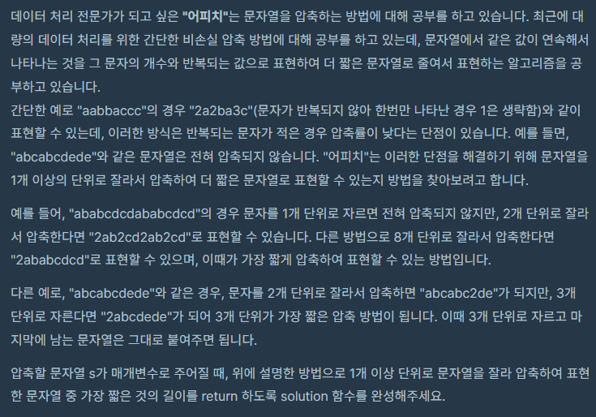
문자열 압축
문제 설명
aabbaccc
2a2ba3c 정답: 7
연속되는 같은 문자만 압축

Slide 4
문자열 압축
아이디어
문자를 1부터 문자열의 절반 길이만큼 압축을 반복
각 반복마다 압축된 문자열을 만들고 압축된 문자열의 길이가 더 짧을 경우마다 answer에 저장

Slide 5
게임 맵 최단거리

Slide 6
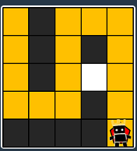
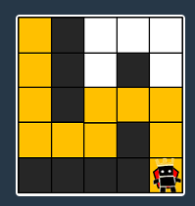
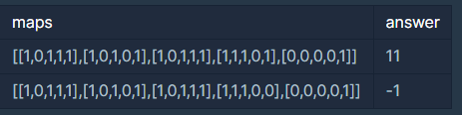
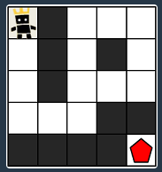
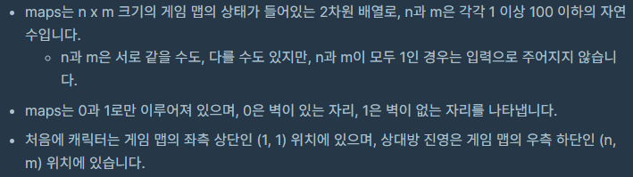
게임 맵 최단거리
문제 설명

Slide 7
게임 맵 최단거리
아이디어
BPS 너비우선탐색을 사용
깊이 우선 탐색일 경우 더 오래 걸리는 경우가 return될 수 있다고 생각했음
리스트 두개를 이용해 너비우선 탐색을 구현하였음

Slide 8
N-queen

Slide 9
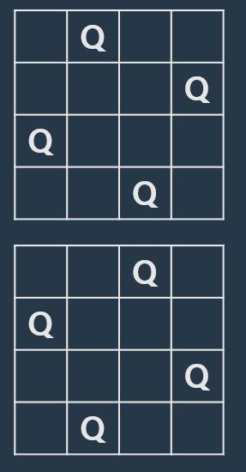
N-Queen
문제 설명

Slide 10
N-Queen
아이디어
우선 체스의 퀸은 좌우, 상하, 대각선의 목표를 공격할 수 있음
즉 하나의 행에는 하나의 퀸이, 하나의 열에는 하나의 퀸이 있을 수 있으며 대각선에도 하나의 퀸만 존재해야함
2차원 리스트가 아닌 1차원 리스트를 사용함으로써 좌우, 상하에 대한 검사를 하지 않아도 됨
대각선에 대한 검사는 기울기를 이용함
1
2
3
0

